Slide 1

フィンランド映画祭2017
上映作品決定!!
今年は11/4(土）から開催！新作フィンランド映画が楽しめる5日間
来日ゲストによるティーチインも実施予定！
フィンランド・フィルム・ファンデーションは、フィンランド映画の新作を日本に紹介する「フィンランド映画祭 2017」（特別後援：駐日フィンランド大使館）を、11 月 4日（土）から 11 月 8 日 （水）までＴＯＨＯシネマズ 六本木ヒルズにて開催いたします。
記念すべきフィンランド独立100周年を迎える今年、9回目を迎えるフィンランド映画祭。日本の映画ファンにとって、最新のフィンランド映画が見られる貴重な機会となっております。本年もドラマ、ドキュメンタリー、巨匠作品などジャンルを問わず厳選された作品をラインナップ。各作品の座席指定券は10/21(水)0：00よりインターネット“vit”[www.tohotheater.jp]にて販売開始いたします。
本映画祭のオープニングをかざる『ペット安楽死請負人』のヤニ・ペセ プロデューサーが来日し映画上映後にティーチインも予定されています。その他、離れ離れに育った姉妹を描くサスペンス『マイアミ』、フィンランド・アカデミー賞10部門にノミネートされた家族ドラマ『リトル・ウィング』、フィンランドの遥か北の地方にひっそりと生きる人々を描いたドキュメンタリー『月の森のカイサ』、引退する警察官の父親が直面する自身の家族を巻き込むサスペンス『ラップランドの掟』巨匠アキ・カウリスマキ監督の新作『希望のかなた』ほか全6作品を上映。
「フィンランド映画祭2017」開催概要
会期：2017年11月4日（土）～11月8日（水） 5日間
会場：ＴＯＨＯシネマズ 六本木ヒルズ
東京都港区六本木6－10－2 六本木ヒルズけやき坂コンプレックス内
上映作品：『ペット安楽死請負人』（オープニング作品）『マイアミ』『リトル・ウィング』
『月の森のカイサ』『ラップランドの掟』『希望のかなた』（クロージング作品）
入場料金：1,500円均一（税込） 全6作品日本語字幕／全席指定・各回入替制
※各作品の座席指定券は10/21(水)0：00よりインターネット
“vit”[www.tohotheater.jp]にて販売開始※各種割引サービスの適用はありません。
公式HP： http://eiga.ne.jp/finland-film-festival/
劇場HP： https://www.tohotheater.jp/
主催 フィンランド・フィルム・ファンデーション
特別後援 駐日フィンランド大使館
協賛 株式会社ロッテ
協力 有限会社ユーロスペース、ＴＯＨＯシネマズ株式会社
運営協力 株式会社ムービーウォーカー

Slide 2
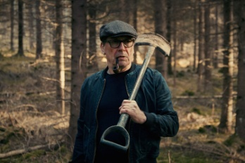

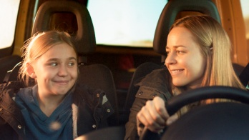
上映作品一覧
●ペット安楽死請負人
Armomurhaaja/Euthanizer
今秋トロント国際映画祭でワールドプレミアを行い、第30回東京国際映画祭でも上映される「ワンダフル・ワールド」（Lovemilla フィンランド映画祭2015上映）監督の最新作。フィンランド本国では11月24日に公開される。製作ヤニ・ペセ、監督テーム・ニッキのコンビによる長編映画3作目にあたる本作は前作とは全く異なるジャンルに挑戦している。“痛みには常に理由がある”と語り、ペットの安楽死サービスを副業とするメカニックがペットを虐待する人々を処罰していくというストーリー。アキ・カウリスマキ監督の「浮き雲」「街のあかり」で知られるフィンランドで最も著名な名脇役マッティ・オンニスマーを主役に迎え、テーム監督自ら動物を抱えたダーティーハリーのような作品と語る。70年代カルト映画へスローバックしたノワール映画にして、スタイリッシュなグランジ・ムービー。
●マイアミ
Miami/Miami
離れ離れに育った二人の姉妹の物語。姉のアンジェラはナイトクラブを周る奔放なショー・ダンサー。恥ずかしがりやの妹のアンナは小さな町のパン屋で働いている。父親の死後、不安が募るアンナはアンジェラを見つけ再会を果たす。魅惑的で自信に満ち溢れたアンジェラは彼女のツアーに同行するよう臆病なアンナに尋ね、二人の旅が始まった。アンナはアンジェラが過去からの苦悩を抱えていることなど知る由もなかった。旅は互いを必要としていたが、姉妹の絆が試される事態に直面する。監督はフィンランド映画界期待のザイダ・バリルート。彼女の他の監督作は「僕はラスト・カウボーイ」（フィンランド映画祭2010上映）、「グッド・サン」（フィンランド映画祭2011上映）がある。平和と安定を求めて葛藤する機能不全の家族を常に探求している。
●リトル・ウィング
Tyttö nimeltä Varpu/Little Wing
米・オスカーノミネートの実績を持つ、フィンランドの映画監督セルマ・ヴィルフネンによる、青春映画としての魅力も併せ持つ家族ドラマ。本作はフィンランド・アカデミー賞において10部門でノミネートされた。どの家族にも起こり得るかもしれない、思春期から成人期へと成長の段階で見られる家族紛争を描く。
ヴァルプは12歳の女の子。乗馬仲間は彼女の母親の奇妙な行動や、ヴァルプが父親について一切話さないので、彼女の家庭生活がどこかおかしいことに気づき、口にするようになってきた。ヴァルプ自身は、母親のノイローゼには慣れっこだが、他人からとやかく言われることにはうんざりしていた。ある日、突然、母親と二人の生活に母親の男友だちが入り込んでくる。ヴァルプは次第にフラストレーションを溜め込み、喧嘩して家を飛び出してしまう。そして、自分の実父を捜す決心をするのだった。

Slide 3
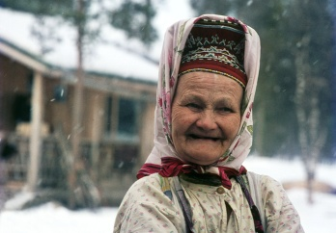
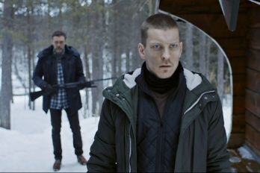
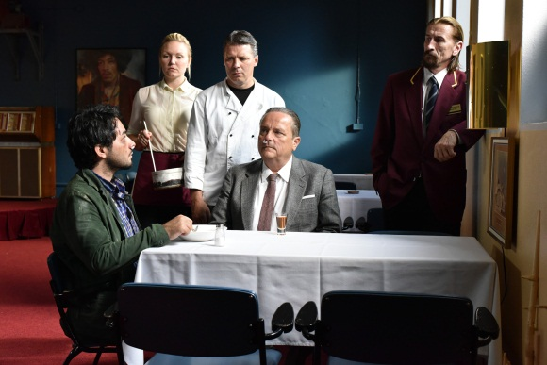
上映作品一覧
●月の森のカイサ
Kuun metsän Kaisa/ Kaisa's Enchanted Forest
スイスの作家ロベール・クロットエ(1908 – 1987)は、1930年代、かねてより夢見てきたフィンランド北部のスコルト・サーミ部族に会うために、北に向かって旅に出る。彼の想いは部族に受け入れられ、スコルトの長老カイサと緊密な友情を育んでいく。カイサはクロットエに部族の豊かな伝説と伝記を外部に伝承することを許可する。これはクロットエと脆弱な部族との生涯にわたる関係の始まりでもあった
クロットエの書籍、写真、ビデオ、音声テープを使用して、カイサ自身の子孫カトゥヤ・ガウリロフによる本作は、異なる二つの文化の出会いと二人の友情についての詩的な探求である。それは真実とフィクションの境界にあり、スコルトの伝説とカイサの気まぐれな音楽をアニメーションで表現するなど、フィンランドの遥か北の地方にひっそりと生きる人々の暖かく愛に満ちたポートレートである。
●ラップランドの掟
Armoton maa/Law of the Land
スウェーデン国境に程近いラップランドにある極寒のフィンランドの村。引退する警察官は彼の非嫡出の息子が刑務所から出所して、その地域を恐喝していることを知る。その男は家族の秘密を暴き、復讐のため警察官の正当な息子を含む周囲の人々を襲撃する。兄弟同士の殺害を防ぐために、父は過去の間違いに直面しなければならなかった…
ユッシ・ヒルトゥネン監督の長編デビュー作品はラップランドに西部劇を持ち込むという斬新な試みである。荒涼とした草原がつづくさびれた国境地帯や、長く太陽が沈んでいる最も暗い季節を背景に、繰り広げられる復習劇。壮大なラップランドのロングショットやハンターライフルを装備したスノーモービルによる風景のトレッキングは、本作のもう一つの魅力である。最後の対決は北極圏の北極砂漠で行われた。
●希望のかなた
Toivon tuolla puolen/The Other Side of Hope
「浮き雲」「過去のない男」などで知られ、新作公開の度に熱狂的なファンを増やし続けているフィンランドの巨匠アキ・カウリスマキ監督の、「ル・アーヴルの靴みがき」に続く、港町3部作あらため難民3部作の第2作。フィンランドの首都ヘルシンキで、生き別れた妹を探すシリア難民の青年と酒びたりの妻と行商人の仕事に嫌気がさしてレストランオーナーへと転職したフィンランド人の中年男が、ふとしたことから友情を育む物語。
カウリスマキ特有のアイロニカルなユーモアと深い人間性をもって、ヨーロッパのみならず世界的なテーマとなりつつある難民問題を真摯に描いた本作は、今年2月のベルリン国際映画祭で評論家や観客からの圧倒的な評価を受け、監督賞を受賞した。
【パブリシティ・お問い合わせ】：ブラウニー 阿部／清家
ＴＥＬ：０３（３３５１）１５３８ ＭＡＩＬ：ｉｎｆｏ＠ｅｉｇａｐｕｂ．ｃｏｍ
〒１５１－００５１ 東京都渋谷区千駄ヶ谷５－２１－７ 第５瑞穂ビル６F

